Slide 1

Cuantificación del transporte de sedimentos
María Fernanda Latouche Facenda
Notes:
Diapositiva para introducción ejemplo.

Slide 2
Cuantificación del transporte de sedimentos
María Fernanda Latouche Facenda
Notes:
Diapositiva para introducción ejemplo.

Slide 3
Carga de lavado y carga del material del lecho
Carga total de sedimentos (G_{T})
Carga de lavado (G_{L})
No controlada hidráulicamente
Carga de material del lecho (G_{BT})
Controlada hidráulicamente
Notes:
Diapositiva para introducción ejemplo.

Slide 4

Potencial de transporte de sedimentos
Potencial de transporte de sedimentos
Transporte real de sedimentos
$$≥$$
Notes:
Diapositiva para introducción ejemplo.

Slide 5
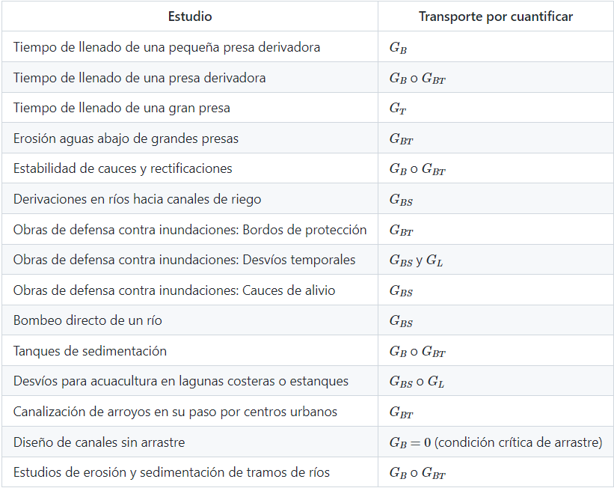
Transporte de sedimentos por cuantificar según el caso de estudio
Notes:
Diapositiva para introducción ejemplo.

Slide 6



Dirección
Héctor Alfonso Rodríguez Díaz
alfonso.rodriguez@escuelaing.edu.co
Contenido digital
María Fernanda Latouche Facenda
maria.latouche@escuelaing.edu.co
https://github.com/mflatouche
Expositor
María Fernanda Latouche Facenda
maria.latouche@escuelaing.edu.co
https://github.com/mflatouche
Cámara, edición y música
Juan Manuel Corredor
juan.corredor-u@escuelaing.edu.co

